Slide 1
Group meeting
M230641 劉 崇玖

Slide 2
今回の内容
LKHとconcordeでの実験結果

Slide 3
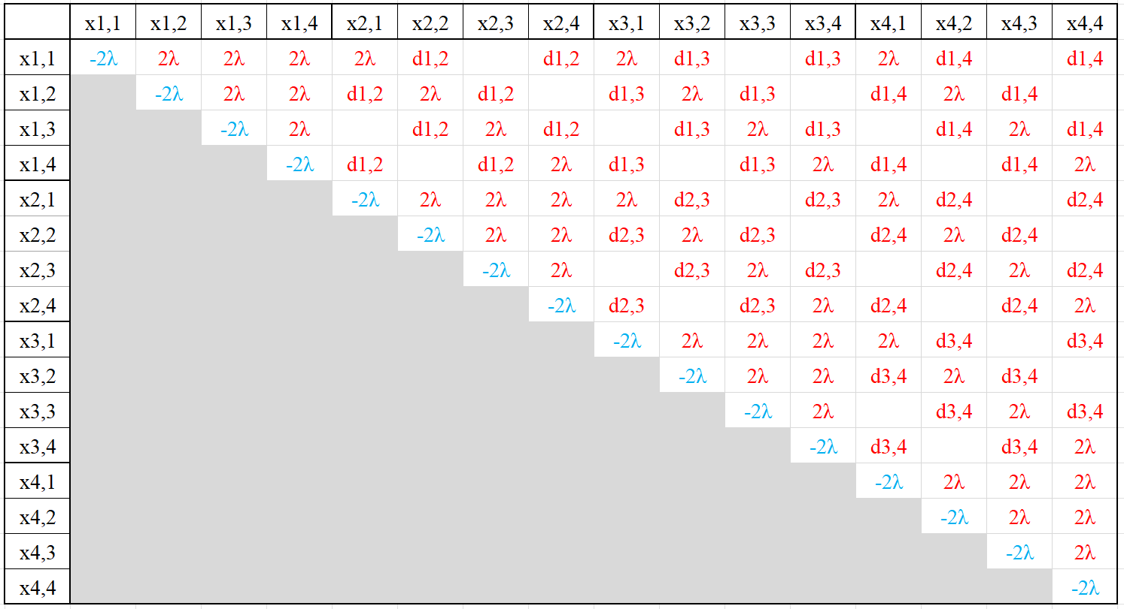
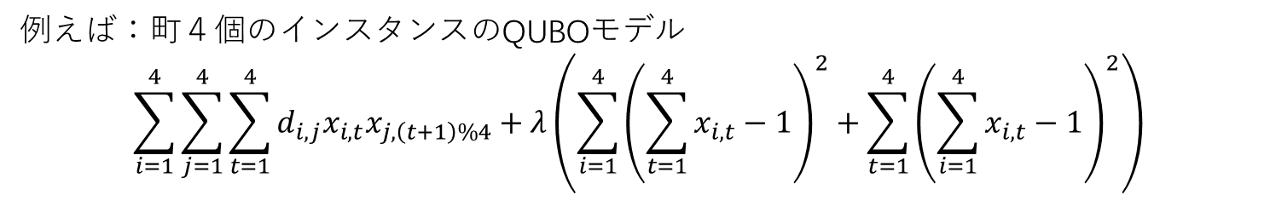
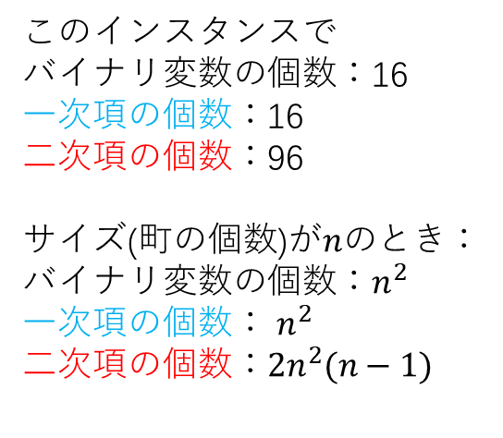
TSP問題のQUBOモデル
例えば：町４個のインスタンスのQUBOモデル
$$\sum_{i=1}^{4}{\sum_{j=1}^{4}{\sum_{t=1}^{4}{d_{i,j}x_{i,t}x_{j,\left(t+1\right)\%4}}}}+λ\left(\sum_{i=1}^{4}{{\left(\sum_{t=1}^{4}{x_{i,t}}−1\right)}^{2}}+\sum_{t=1}^{4}{{\left(\sum_{i=1}^{4}{x_{i,t}}−1\right)}^{2}}\right)$$
このインスタンスで
バイナリ変数の個数：16
一次項の個数：16
二次項の個数：96
サイズ(町の個数)が$n$のとき：
バイナリ変数の個数：$n^{2}$
一次項の個数： $n^{2}$
二次項の個数：$2n^{2}(n−1)$
展開された
TSPのQUBO行列

Slide 4
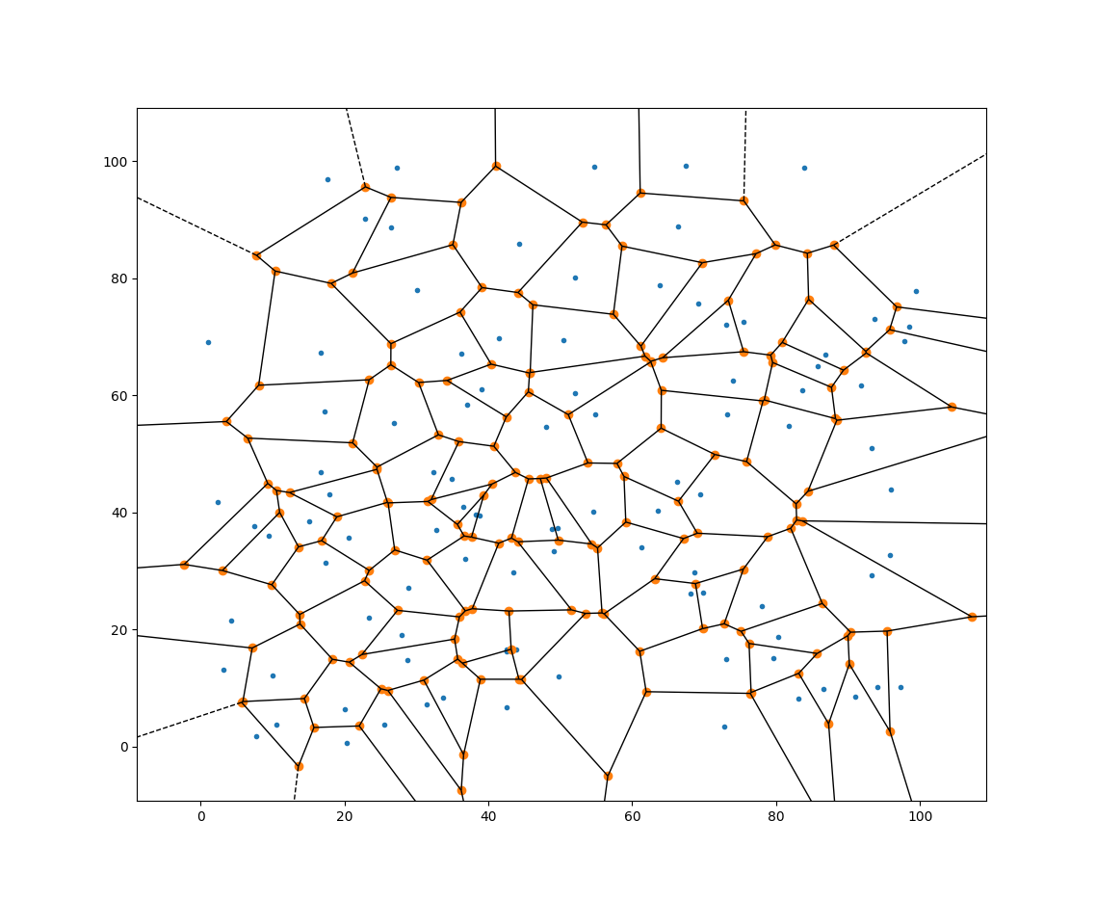
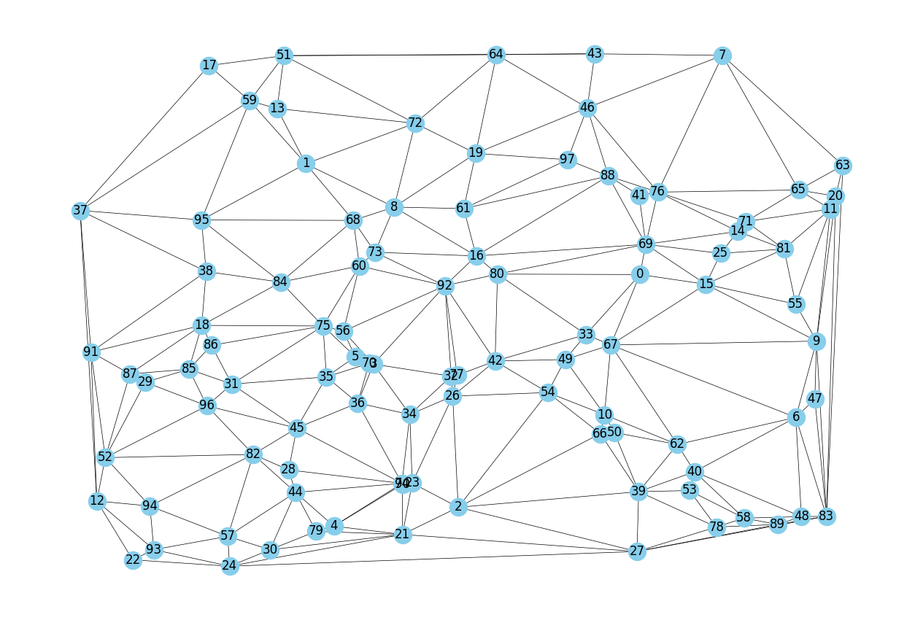
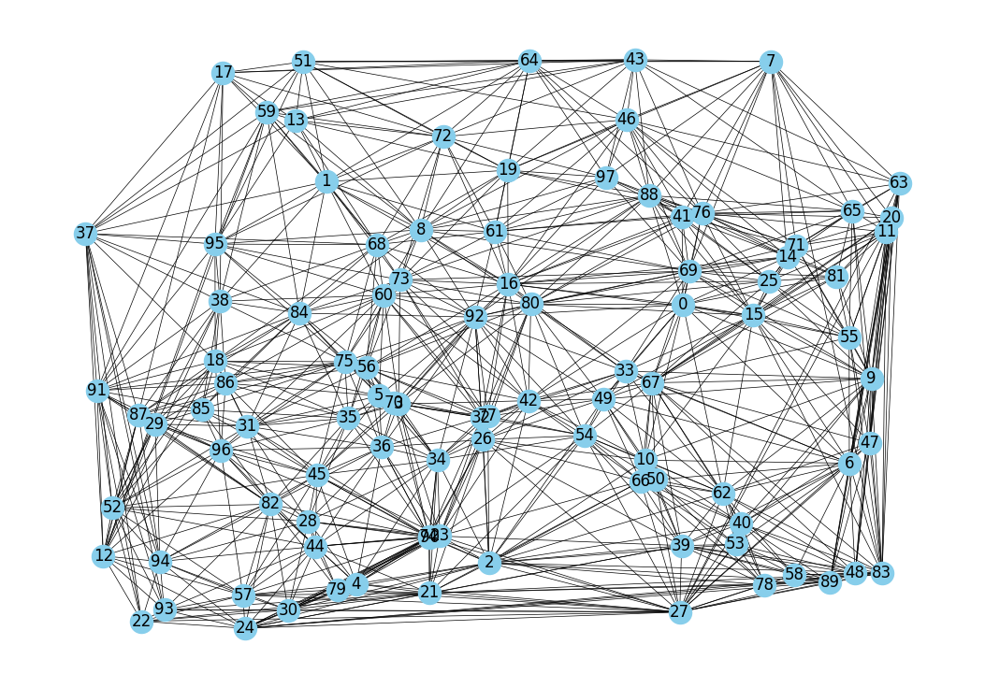
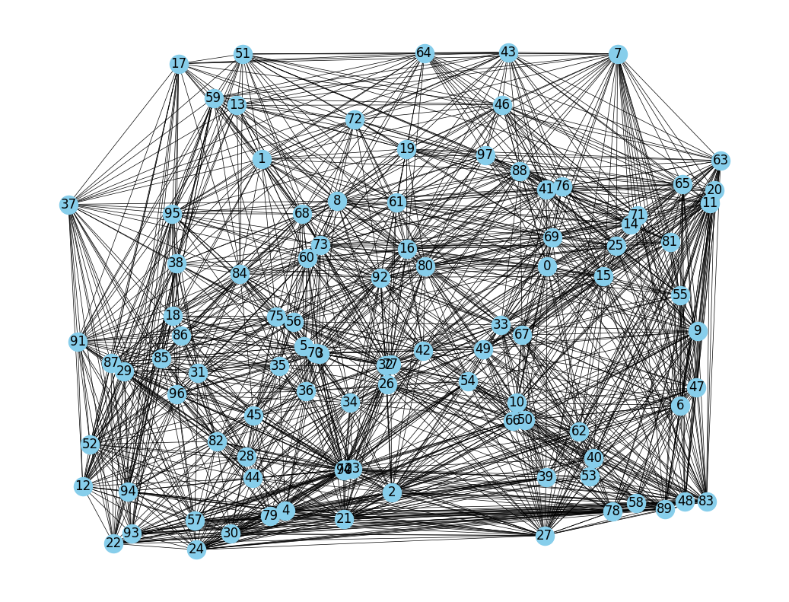
提案手法(nei方法)
辺を削除するnei方法
ドロネー三角形分割自身（delaunay）
あるボロノイ領域に対して 隣の隣 のボロノイ領域と繋ぐ
あるボロノイ領域に対して 隣の隣の隣 のボロノイ領域と繋ぐ
三角形分割 + 隣の隣 + 隣の隣の隣
これで、実験用全部のインスタンスはグラフに最適巡回路が含まれる
+
+
=
nei方法
neiグラフ
三角形分割
三角形分割 + 隣の隣
三角形分割 + 隣の隣 + 隣の隣の隣

Slide 5
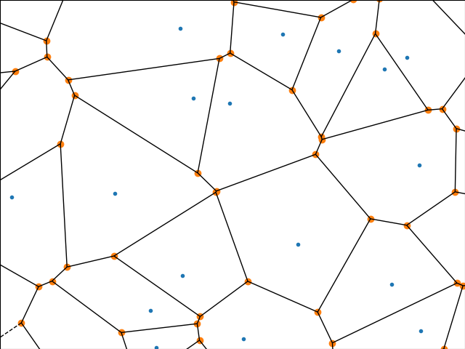
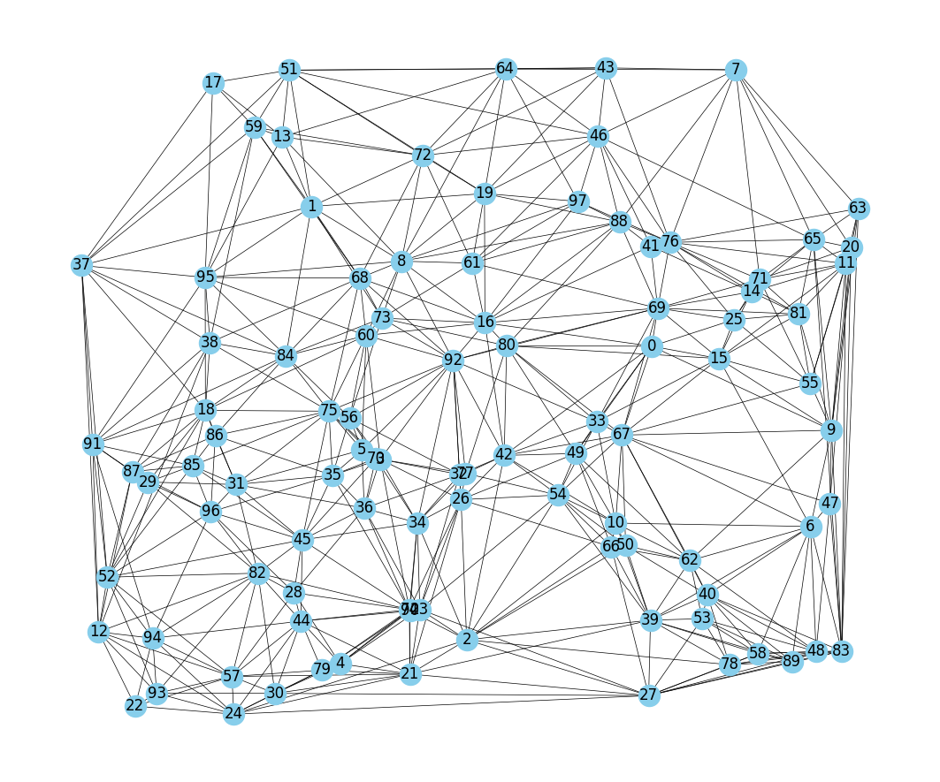
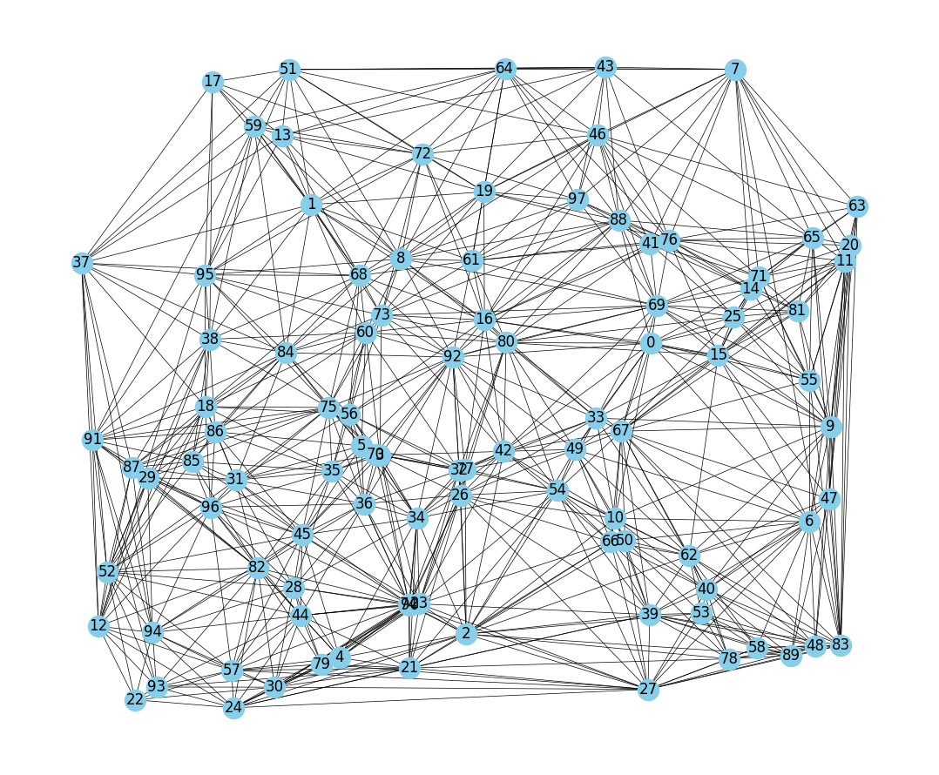
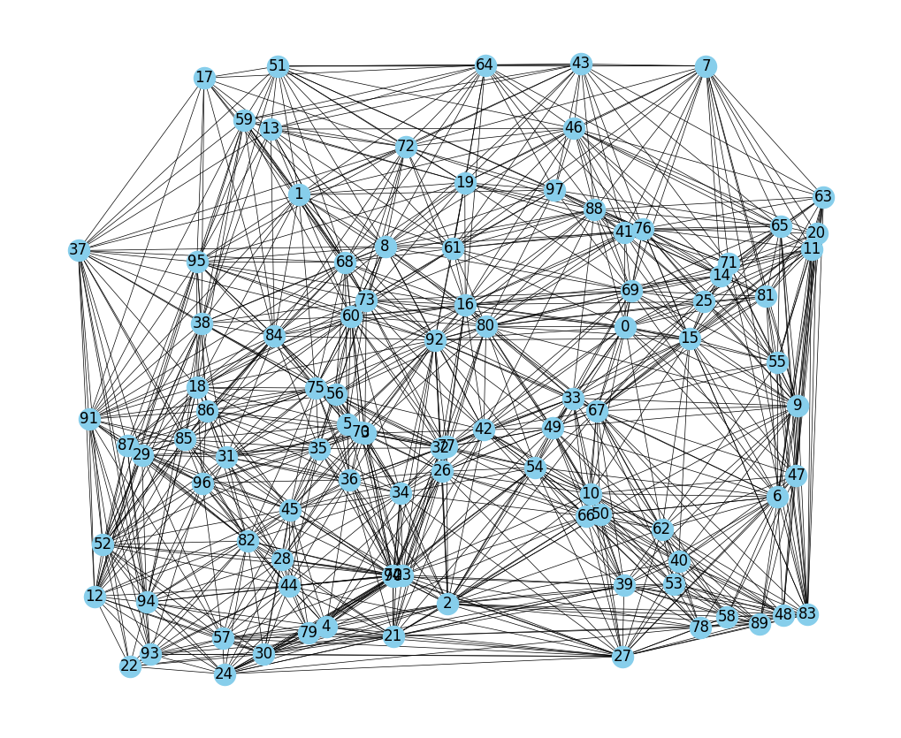
提案手法(seg方法)
辺を削除するseg方法
全ての一つのボロノイ辺に対応する
両端の母点をつなぐ（seg1）
全ての二つ連続するボロノイ辺に対応する
両端の母点をつなぐ（seg2）
全ての三つ連続するボロノイ辺に対応する
両端の母点をつなぐ（seg3）
+
+
+
=
seg方法
三角形分割
seg1
seg2
seg3
三角形分割
三角形分割 + seg1
三角形分割 + seg1 + seg2
三角形分割 + seg1 + seg2 + seg3
segグラフ

Slide 6
LKHとconcordeでの実験
LKHとconcordeで
制限されたTSP問題（ドロネー三角形 | segグラフ | neiグラフ ）と元のTSP問題（完全グラフ）
実行時間の比較
 | 町1 | 町2 | 町3 | 町4 | 町5
町1 | 0 | 1 | 3 | 3 | 2
町2 |  | 0 | 2 | 3 | 7
町3 |  |  | 0 | 2 | 6
町4 |  |  |  | 0 | 3
町5 |  |  |  |  | 0
1
2
完全グラフ
元の距離行列
5
4
3
それぞれの
上三角行列を.tspファイルに書き込む
 | 町1 | 町2 | 町3 | 町4 | 町5
町1 | 0 | 1 | 3 | 3 | 2
町2 |  | 0 | 2 | 3 | 7
町3 |  |  | 0 | 2 | 7
町4 |  |  |  | 0 | 3
町5 |  |  |  |  | 0
1
2
最大距離で
書き換えた
距離行列
制限された
グラフ
5
4
3

Slide 7
LKHでの実験結果
Segグラフとneiグラフは最適順路が含まれる
一つの問題を解く時、
全10回のイテレーションが行われる
今回の実験では
一つの問題を解くためにかかる時間を記録した
グラフ | 196個インスタンスの（サイズ5~200） 所要時間の平均
ドロネー三角形 | 5.69
Segグラフ | 6.20
Neiグラフ | 7.75
完全グラフ | 7.60
辺の個数が多くなる
一番辺の個数が少ないドロネー三角形の
LKH実行時間が一番短い
完全グラフのLKH実行時間がneiグラフより短い

Slide 8
LKHでの実験結果
異なるグラフでの解と最適解との比較：
エネルギー（距離）の比較
図：segグラフでの解-最適解
図：ドロネー三角形グラフでの解-最適解
いつも最適解の距離と一致する解が解いてもらえる
図：neiグラフでの解-最適解
問題のサイズが小さい時、
最適解の距離と一致する解が解いてもらえる
サイズが大きくなると
得られた解の距離と最適解の距離の格差も段々大きくなる
サイズが118のインスタンスの他に
いつも最適解の距離と一致する解が解いてもらえる

Slide 9
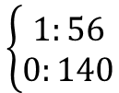
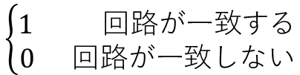
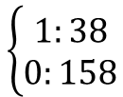
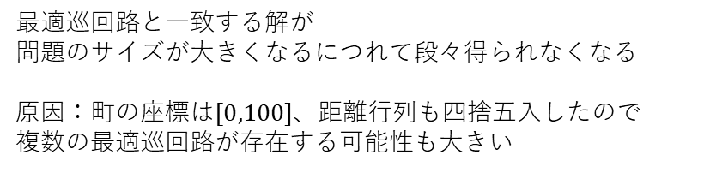
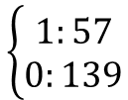
LKHでの実験結果
異なるグラフでの解と最適解との比較：
具体的な回路は一致するかをチェック
図：segグラフでの解と最適解
$$\left\{\begin{aligned}1 回路が一致する \\ 0 回路が一致しない\end{aligned}\right.$$
$$\left\{\begin{aligned}1:56 \\ 0:140\end{aligned}\right.$$
図：ドロネー三角形グラフでの解と最適解
図：neiグラフでの解と最適解
$$\left\{\begin{aligned}1:38 \\ 0:158\end{aligned}\right.$$
$$\left\{\begin{aligned}1:57 \\ 0:139\end{aligned}\right.$$
問題のサイズが小さい時、
最適巡回路と一致する解が解いてもらえる
最適巡回路は大体ドロネー三角形に含まれる
サイズが大きくなると
最適巡回路と一致する解がなかなかもらえなかった
最適巡回路と一致する解が
問題のサイズが大きくなるにつれて段々得られなくなる
原因：町の座標は$[0,100]$、距離行列も四捨五入したので
複数の最適巡回路が存在する可能性も大きい

Slide 10
concordeでの実験結果
一つの問題を解く時、
一回だけ実行する
今回の実験では
一つの問題を解くためにかかる時間を記録した
グラフ | 196個インスタンスの（サイズ5~200） 所要時間の平均
ドロネー三角形 | 0.33
Segグラフ | 0.31
Neiグラフ | 0.29
完全グラフ | 0.28
辺の個数が多くなる
一番辺の個数が少ないドロネー三角形の
Concordeの平均実行時間が一番長い
完全グラフのConcordeの平均実行時間が一番短い

Slide 11
concordeでの実験結果
異なるグラフでの解と最適解との比較：
エネルギー（距離）の比較
図：segグラフでの解-最適解
図：ドロネー三角形グラフでの解-最適解
図：neiグラフでの解-最適解
問題のサイズが小さい時、
最適解の距離と一致する解が解いてもらえる
サイズが大きくなると
得られた解の距離と最適解の距離の格差も段々大きくなる
いつも最適解の距離と一致する解が解いてもらえる

Slide 12
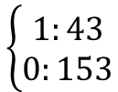
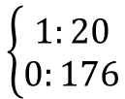
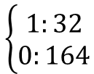
concordeでの実験結果
異なるグラフでの解と最適解との比較：
具体的な回路は一致するかをチェック
図：segグラフでの解と最適解
$$\left\{\begin{aligned}1 回路が一致する \\ 0 回路が一致しない\end{aligned}\right.$$
$$\left\{\begin{aligned}1:43 \\ 0:153\end{aligned}\right.$$
図：ドロネー三角形グラフでの解と最適解
$$\left\{\begin{aligned}1:20 \\ 0:176\end{aligned}\right.$$
図：neiグラフでの解と最適解
$$\left\{\begin{aligned}1:32 \\ 0:164\end{aligned}\right.$$
結果は大体LKHと同じ
問題のサイズが小さい時、
最適巡回路と一致する解が解いてもらえる
最適巡回路と一致する解が
問題のサイズが大きくなるにつれて段々得られなくなる
原因：町の座標は$[0,100]$、距離行列も四捨五入したので
複数の最適巡回路が存在する可能性も大きい

Slide 13
修士論文について
概要
１．はじめに
研究背景と目的
２．QUBOとTSP問題
2.1 QUBOモデル
2.2 TSP問題
2.3 TSP問題のQUBOモデル
３．量子アニーラと埋め込み
3.1 量子アニーラのトポロジー
3.2 埋め込みアルゴリズム
４．提案手法
4.1 ボロノイー図とドロネー三角形分割
4.2 segグラフ
4.3 neiグラフ
4.4 二次項を削減手法
５．実験
5.1 各グラフの辺の個数と対応するQUBOモデルの二次項数
辺と二次項の削減率
5.2 各グラフで三つのトポロジーでの埋め込み実験
5.3 LKHとconcordeで制限されたTSPを解く実験
６．結論

Slide 14
Thanks
M230641 劉 崇玖

